Slide 1
ベクトルタイル利用サイトを作ろう
FOSS4G 2015 Tokyo ハンズオンデイ
2015-10-09T14:00/17:00
@駒場RC An棟2F
Hidenori FUJIMURA
Geospatial Information Authority of Japan

Slide 2
本日の流れ
導入：ベクトルタイルの概要と未来
GitHubから地理院地図をフォークして、マイ地理院地図を作る
マイ地理院地図にインターネット上のタイルレイヤを加える
マイ地理院地図に簡単なベクトルデータを加える（ただしベクトルタイルとして）
地理院ベクトルタイルを素のLeafletサイトに表示してみる。
地理院ベクトルタイルの表示内容を調整する

Slide 3
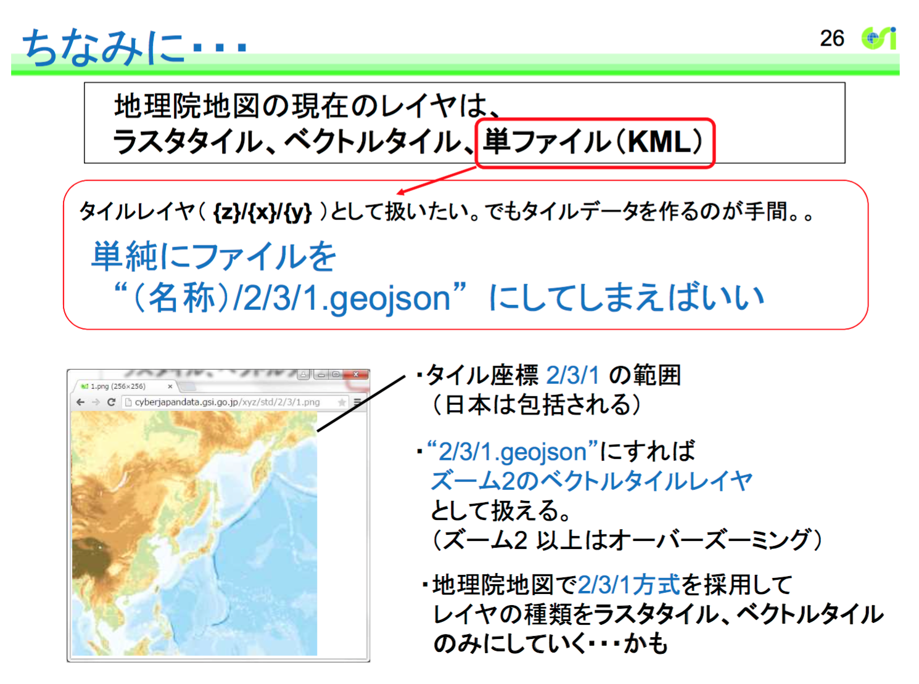
「ただしベクトルタイルとして」とは
6/3の「第3回地理院地図パートナーネットワーク会議」で紹介した
「2/3/1メソッド」です。
地理院では「関東・東北豪雨」対応から本格的に採用しています。
←第三回地理院地図パートナーネットワーク会議資料（公開）
具体メリット
①ベクトルタイル処理系の機能の享受
例えば maxZoom 等
GISがベクトルタイル対応すれば…
②フォーマットのGeoJSONへの統一

Slide 4
本節の流れ
GeoJSON データを用意する
デフォルトは、地理院地図で。
マイ地理院地図のレポジトリに、2/3/1方式でGeoJSONデータをアップロードする
マイ地理院地図のマイレイヤとして、GeoJSONデータを登録する

Slide 5
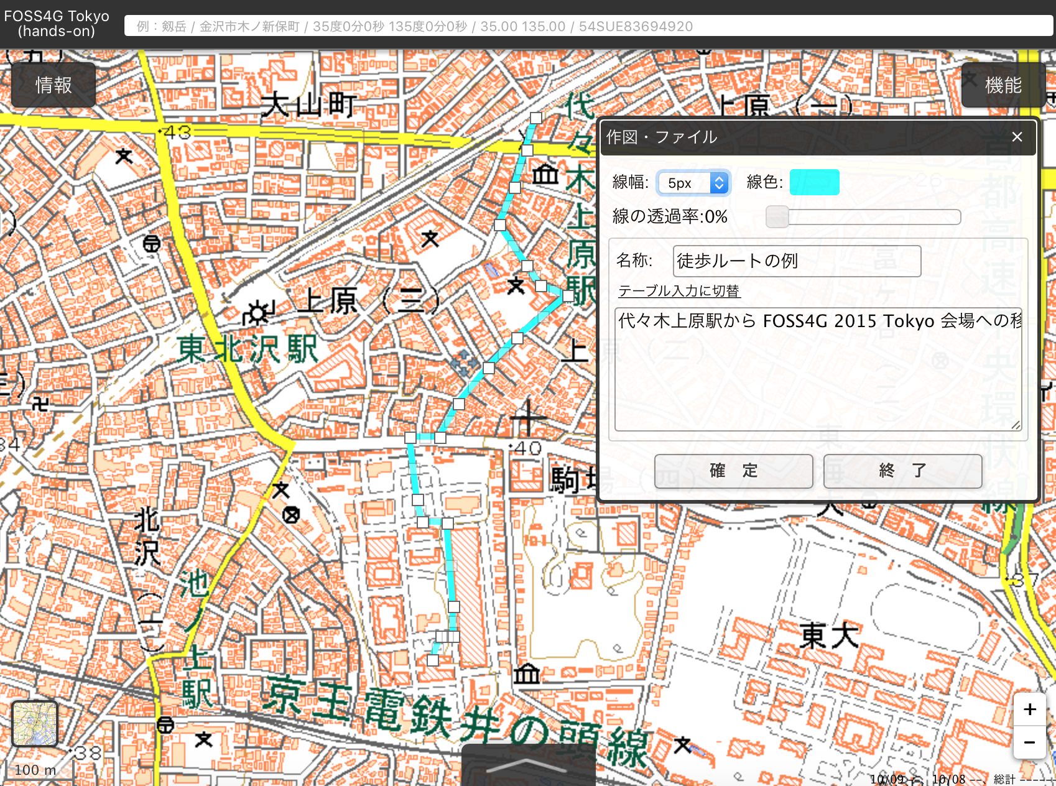
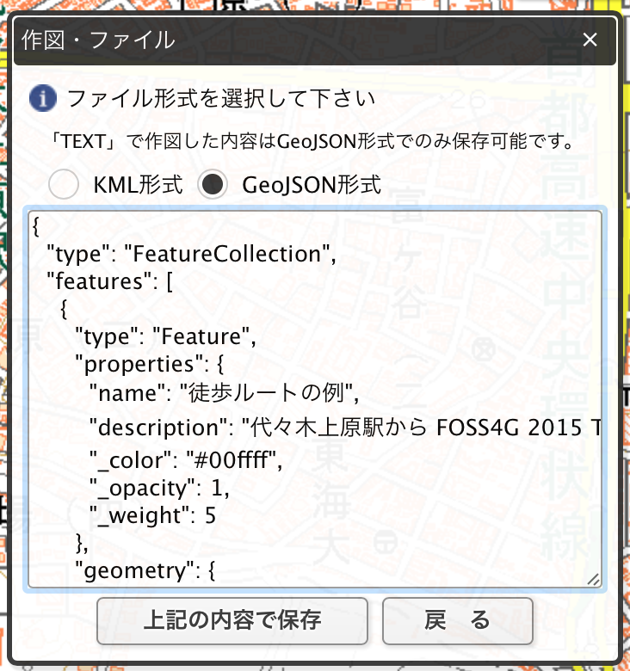
GeoJSON データを用意する
地理院地図右上「機能」→「ツール」→「作図・ファイル」
保存ボタンから GeoJSON 形式を選ぶ。
ファイルシステムに保存しても良いが、ここからコピペで
GitHub のマイ地理院地図にファイル作成していきましょう。

Slide 6
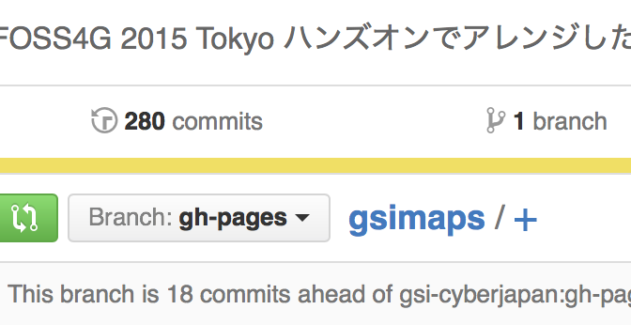
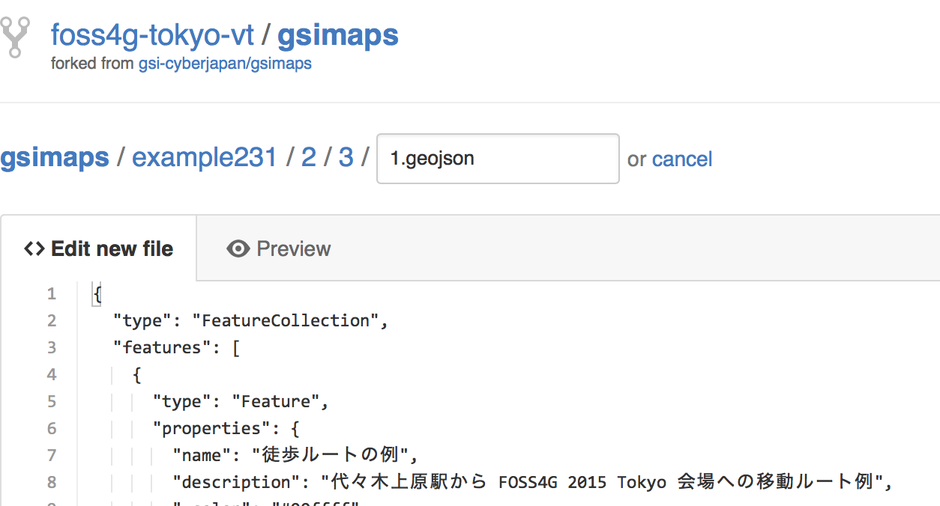
GeoJSONデータを2/3/1方式でマイ地理院地図レポへ
example231/2/3/1.geojson という名前でマイ地理院地図レポに
ヒント： GeoJSON Hint （バリデータ）
https://www.mapbox.com/geojsonhint/

Slide 7
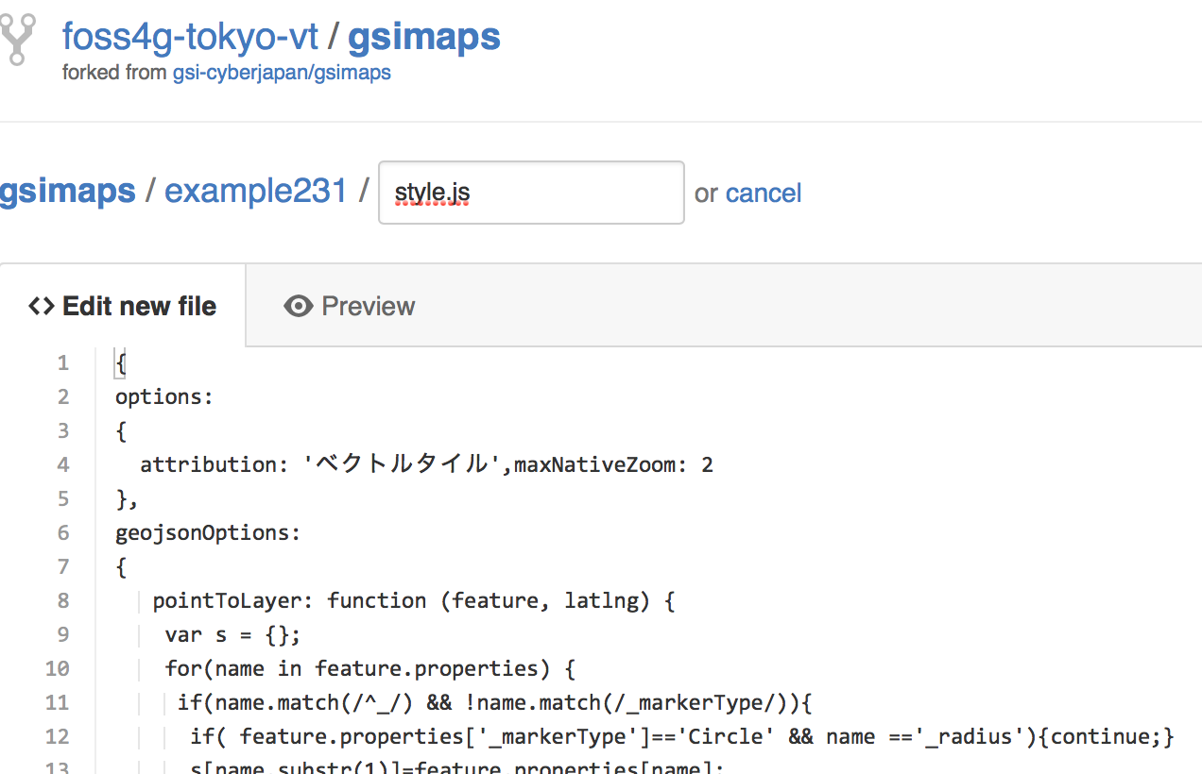
おまじない的に style.js をコピー
http://cyberjapandata.gsi.go.jp/xyz/1509typhoon18_shinsui_joso_150911_4/style.js ^{（1）}をコピペ^{（2）}して、 /example231/style.js として保存
（1）ちなみに、「常総地区の推定浸水範囲（2015.9.11 13:00時点）」データの style.js。https://github.com/gsi-cyberjapan/gsimaps/blob/gh-pages/layers_txt/layers3.txt から調べることができる。
（2）お使いのブラウザで文字化けする場合は https://github.com/foss4g-tokyo-vt/gsimaps/blob/gh-pages/example231/style.js

Slide 8
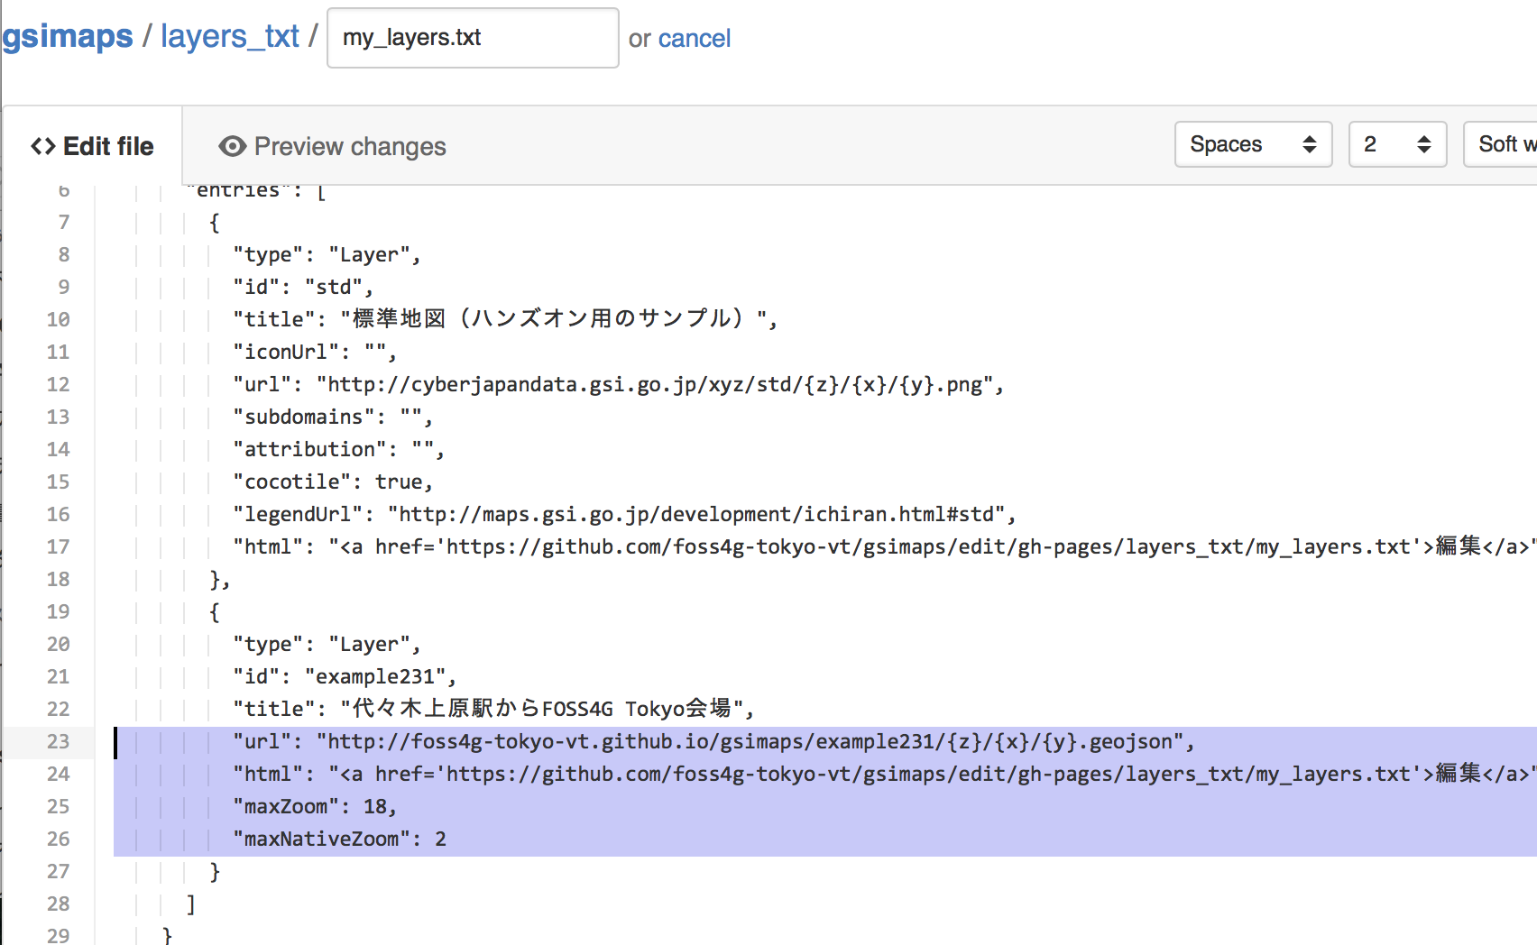
layers_txt/my_layers.txt に追記
【ポイント】
url を http://(yours).github.io/gsimaps/example231/{z}/{x}/{y}.geojson
maxZoom を 18、maxNativeZoom を 2 にする。

Slide 9
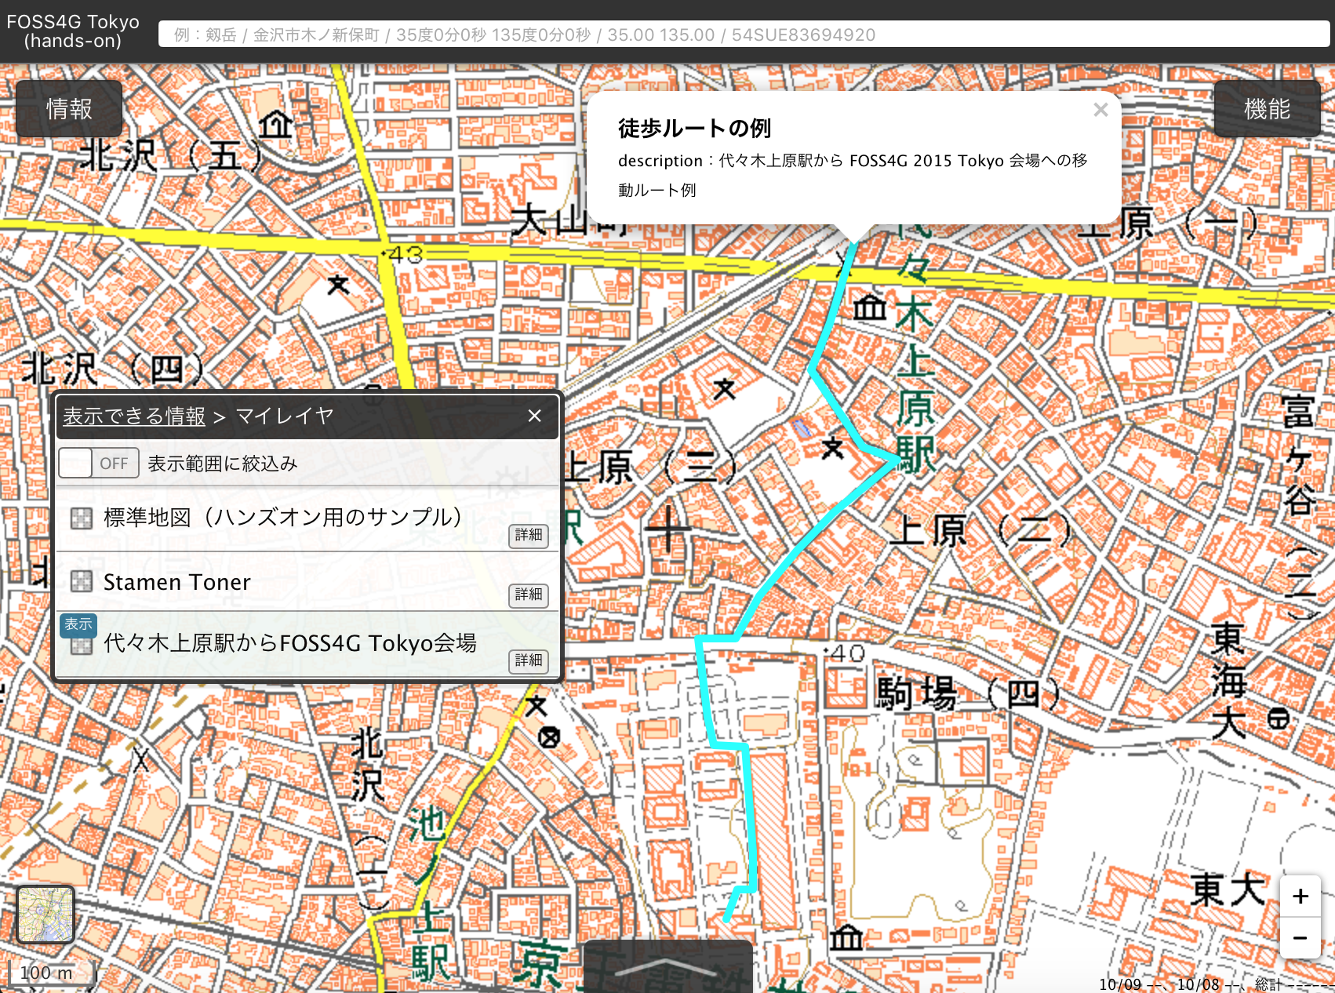
動作確認

